Slide 1

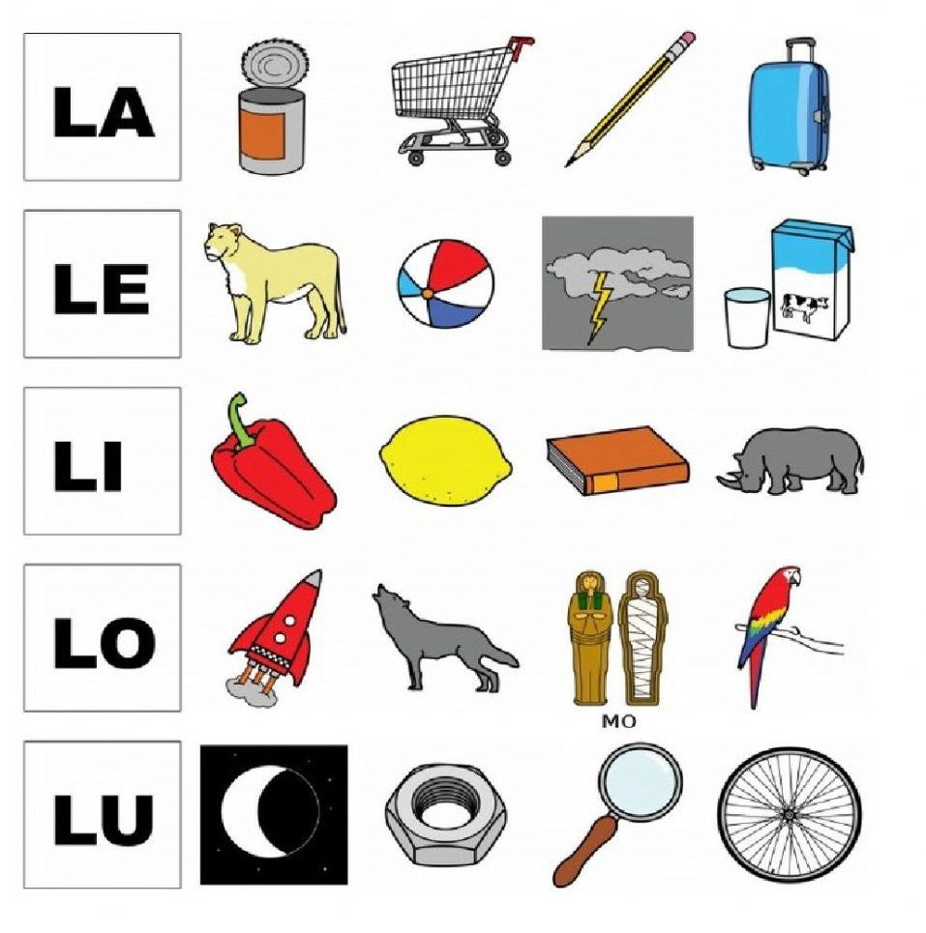
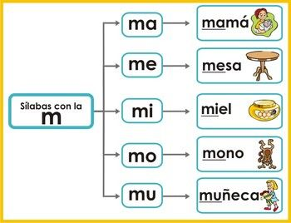
Conciencia fonológica
¡ Hola niños y niñas !
¿Cómo están ?
Hoy trabajaremos …..
SONIDO INICIAL SILÁBICO
¿CON QÚE SÍLABA EMPIEZA CADA PALABRA?

Slide 2
QUERIDA FAMILIA, ESPERANDO QUE SE ENCUENTREN BIEN, LES DEJO ALGUNAS INDICACIONES PARA REALIZAR LAS ACTIVIDADES DE ESTA SEMANA…
LA PRIMERA PARTE ES PARA LOS ADULTOS DE LA FAMILIA (PAPÁ, MAMÁ, ABUELO, ABUELA, HERMANOS U OTROS, PARA COMPRENDER QUÉ TRABAJAREMOS Y PORQUÉ ES IMPORTANTE HACERLO.
LO LEEN EN VOZ ALTA Y DESPUÉS EXPLICAN FACILMENTE A LOS PEQUEÑOS/AS.
TRABAJAREMOS IGUAL QUE LA SEMANA ANTERIOR, PERO ESTA VEZ IDENTIFICANDO CON QUE SÍLABA EMPIEZA CADA DIBUJO.
DESDE LA DIAPOSITIVA NÚMERO 6 , TRABAJAN LOS NIÑOS Y NIÑAS
OJALA REALIZAR LAS ACTIVIDADES DIARIAMENTE “JUGANDO”.
Verónica Hernández Mora
Educadora Diferencial
Fonoaudióloga

Slide 3
¿QÚE ES LA CONCIENCIA FONOLÓGICA?
ES LA TOMA DE CONCIENCIA DE QUE LAS PALABRAS ESTÁN FORMADAS POR SONIDOS: EJEMPLO:
LA PALABRA MAMÁ ESTA FORMADA POR:
4 LETRAS: M-A-M-Á,
2 SÍLABAS: MA-MÁ
SONIDO INICIAL: M
SONIDO FINAL:A
SÍLABA INICIAL : MA
POSEE TRES COMPONENTES BÁSICOS:
-RIMA
-SÍLABA
-FONEMA (SONIDO),
HOY TRABAJAREMOS CON SÍLABAS
SU META FINAL ES LOGRAR ESTABLECER LA RELACIÓN FONEMA(SONIDO) – GRAFEMA (LETRA ESCRITA)
ES UNA HABILIDAD
PRE –LECTORA
CLAVE PARA APRENDER A LEER Y ESCRIBIR
Lectura para los papás

Slide 4
Lectura para los papas
OBJETIVO
Distinguir los diversos sonidos que componen el lenguaje
-Identificar sílaba inicial de una palabra (Kinder )
-Identificar vocal inicial de una palabra (pre kínder)
Aumentar vocabulario

Slide 5
En cada diapositiva aparecen cuatro imágenes, dos empiezan con la sílaba inicial solicitada (kínder) y los otros dos empiezan con sonido inicial vocálico(pre kínder).
Nombrar las dibujos de las imágenes. El Adulto pregunta: ¿cómo se llaman estos dibujos?,
pre kínder :(identificar con que vocal empieza cada imagen)
Repetir actividad igual que la semana pasada, decir vocales y alargar sonido inicial vocálico de cada dibujo .
Luego indicar los dos dibujos de cada diapositiva que comienzan con vocal y preguntar:¿con qué vocal empieza?
Kinder :(identificar con qué sílaba empieza cada palabra )
c) Marcar sílaba inicial: El adulto repite los nombres de cada dibujo marcando el sonido de la sílaba inicial: por ejemplo: mesa: el adulto dice ME sa (su sílaba inicial es Me)
OBJETOS DE LAS LAMINAS
*Sílaba inicial MA: maleta, mano * Sílaba inicial LA: Lápiz, lana
*Sílaba inicial ME: mesa, medalla * Sílaba inicial LE: leche, lechuga
*Sílaba inicial MI: mirar, misa * Sílaba inicial LI: limón, lima
*Sílaba inicial MO: mono, moto * Sílaba inicial LO: loro, lobo
*Sílaba inicial MU: muela, música * Sílaba inicial LU: luna, lupa
COMO SE REALIZAN LAS ACTIVIDADES…
Lectura para los papas

Slide 6
Si puedes acceder a internet observen este video en familia antes de realizar las actividades y realicen los ejercicios
PARA KINDER
https://www.youtube.com/watch?v=PpqjJDFglls
https://www.youtube.com/watch?v=3sKvDgqDJwc
PARA PRE KINDER
https://www.youtube.com/watch?v=DDg0cHSR1wY
https://www.youtube.com/watch?v=qOB39TV8OgU

Slide 7
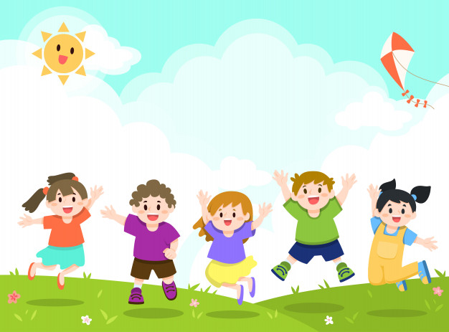
A practicar lo aprendido

Slide 8
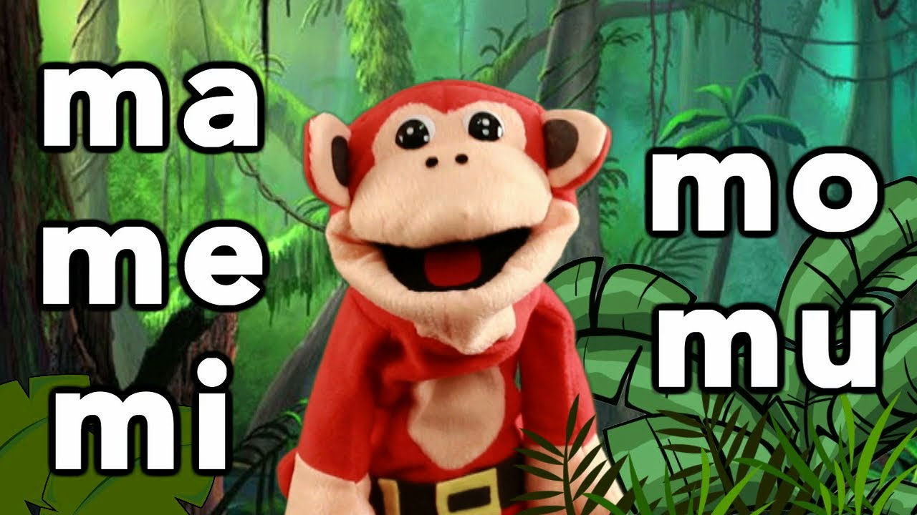
Ahora veremos sonido inicial ……

Slide 9
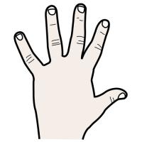

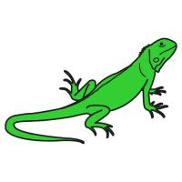

Observa los dibujos, nómbralos.
Indica los dos que comienzan con
sílaba MA
¿Con qué vocal comienza ojo?
¿Con qué vocal comienza iguana?

Slide 10
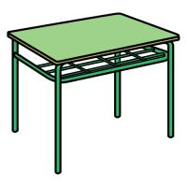



Observa los dibujos, nómbralos.
Indica los dos que comienzan con
sílaba ME
¿Con qué vocal comienza oso?
¿Con qué vocal comienza uva?

Slide 11
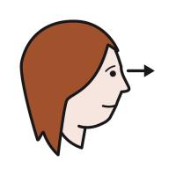
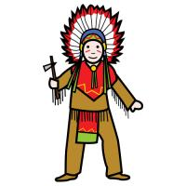

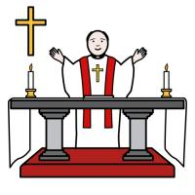
Observa los dibujos, nómbralos.
Indica los dos que comienzan con
sílaba MI
¿Con qué vocal comienza indio?
¿Con qué vocal comienza ancla?

Slide 12


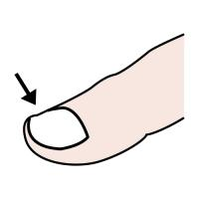

Observa los dibujos, nómbralos.
Indica los dos que comienzan con
sílaba MO
¿Con qué vocal comienza elefante?
¿Con qué vocal comienza uña?

Slide 13

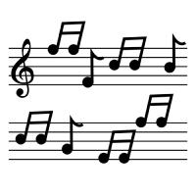
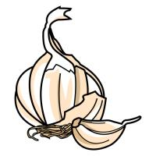

Observa los dibujos, nómbralos.
Indica los dos que comienzan con
sílaba MU
¿Con qué vocal comienza ajo?
¿Con qué vocal comienza estrella?

Slide 14
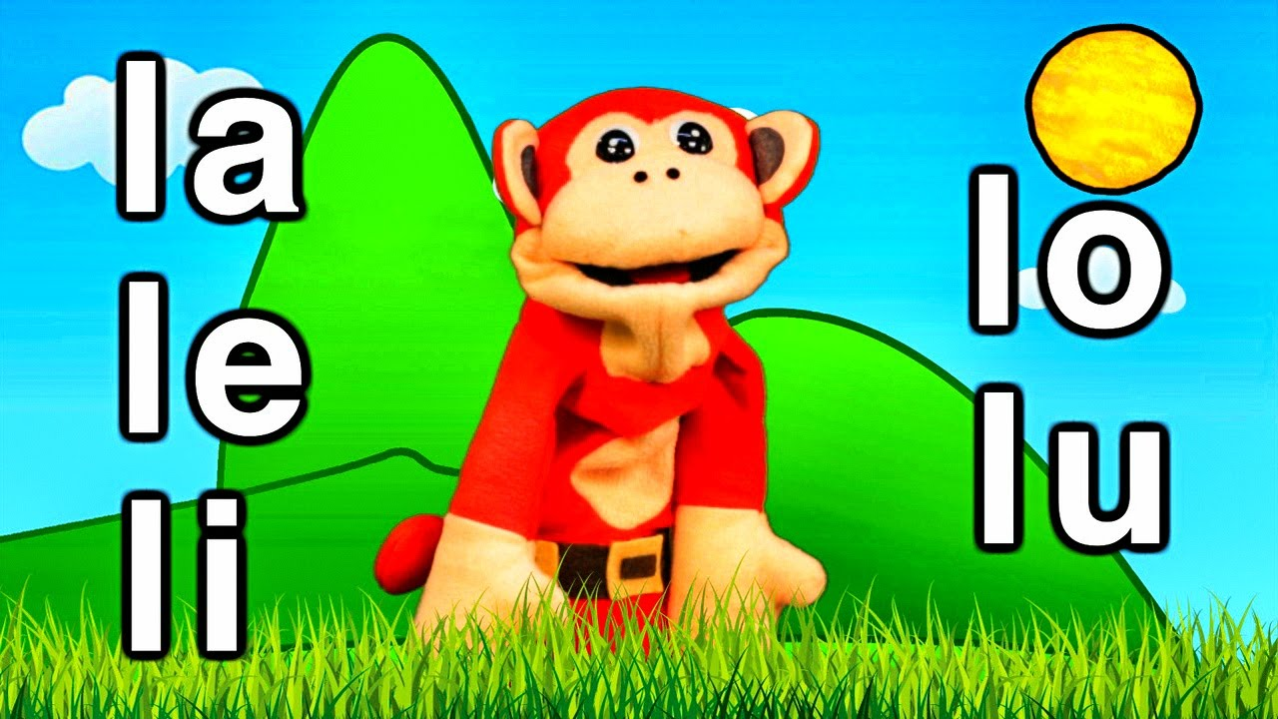
Ahora veremos sonido inicial ……

Slide 15

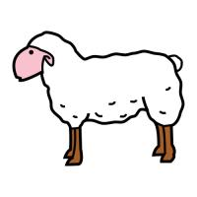


Observa los dibujos, nómbralos.
Indica los dos que comienzan con
sílaba LA
¿Con qué vocal comienza oveja?
¿Con qué vocal comienza árbol?

Slide 16
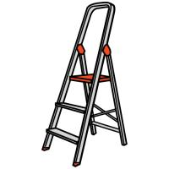


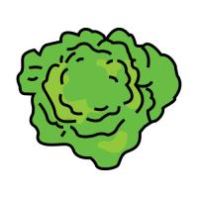
Observa los dibujos, nómbralos.
Indica los dos que comienzan con
sílaba LE
¿Con qué vocal comienza estuche?
¿Con qué vocal comienza escalera?

Slide 17
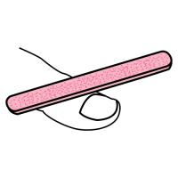
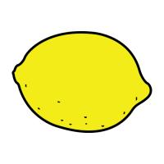
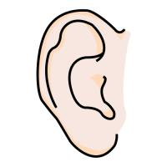

Observa los dibujos, nómbralos.
Indica los dos que comienzan con
sílaba LI
¿Con qué vocal comienza auto?
¿Con qué vocal comienza oreja?

Slide 18


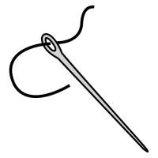

Observa los dibujos, nómbralos.
Indica los dos que comienzan con
sílaba LO
¿Con qué vocal comienza iglú?
¿Con qué vocal comienza aguja?

Slide 19




Observa los dibujos, nómbralos.
Indica los dos que comienzan con
sílaba LU
¿Con qué vocal comienza espejo?
¿Con qué vocal comienza iglesia?

Slide 20
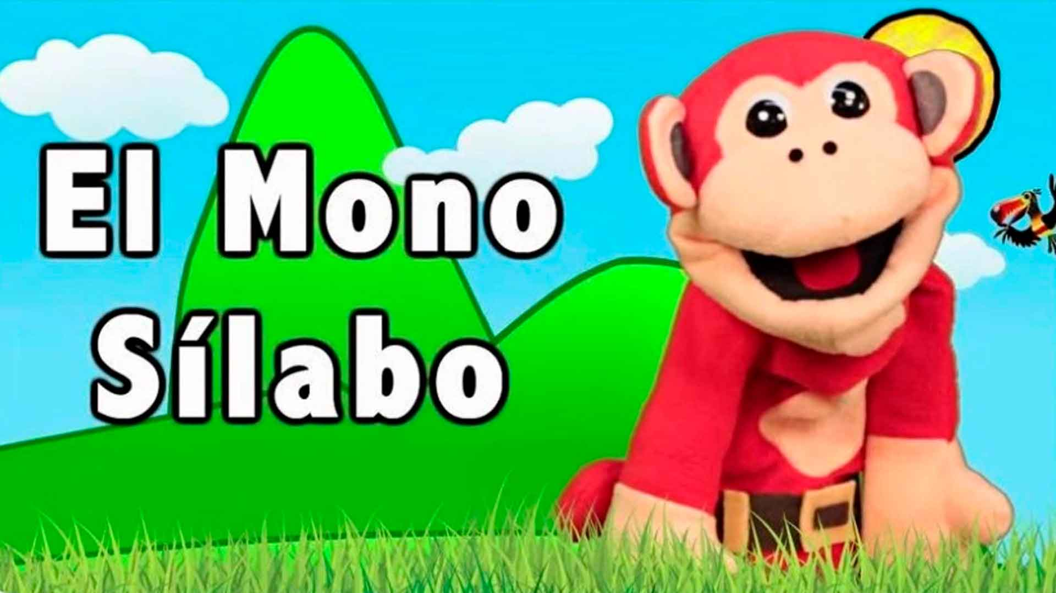
VEAMOS ESTE LINK …¡A CANTAR!
https://www.youtube.com/watch?v=swrG4O5UCSQ HASTA EL MINUTO 6,38
https://www.youtube.com/watch?v=bO23pUTXyA4
https://www.youtube.com/watch?v=QhVIlKpB2y4
EXTRA
EN LOS VIDEOS, LA PARTE DE LECTURA INICIAL….. NO ES PARA LOS NIÑOS Y NIÑAS DE PRE KINDER, LO VEN PERO SOLO ENFOCARSE EN LAS LETRAS M - L Y VOCALES.

Slide 21
QUERIDA FAMILIA
¡¡¡¡ MUCHAS GRACIAS POR SU APOYO !!!!
CUALQUIER CONSULTA O SUGERENCIA HACERLA A MI MAIL: vepahermo@gmail.com
SE SUGIERE ENVIAR FOTO DEL ALUMNO/A REALIZANDO LAS ACTIVIDADES
HASTA EL DÍA VIERNES 29 DE MAYO A MI WSP +56 9 8180 16 16

